Slide 1
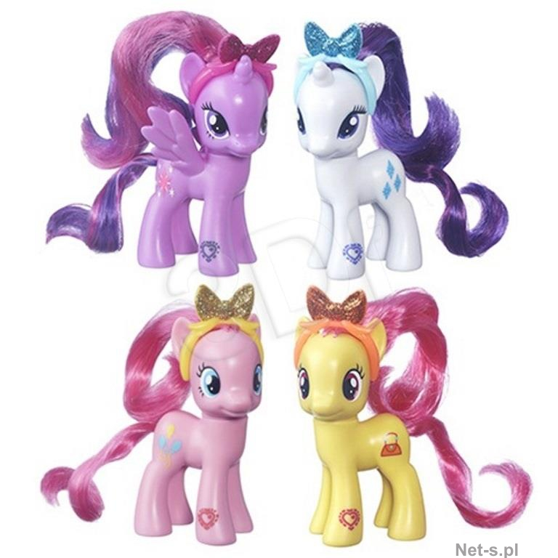
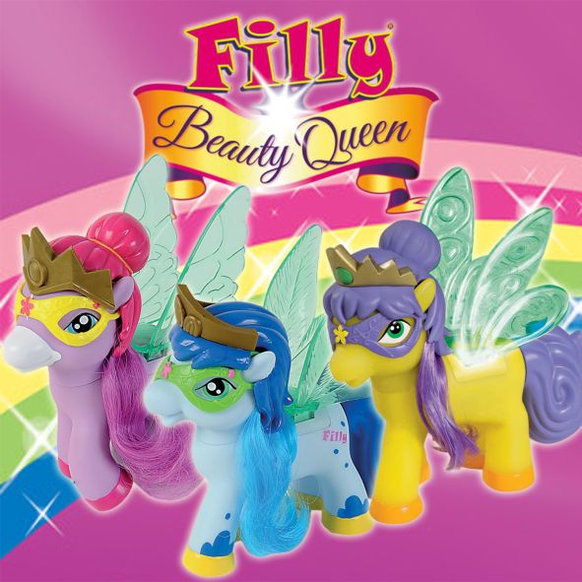
NARUSZENIE AUTORSKICH PRAW MAJĄTKOWYCH
R. Markiewicz, Zabawy z prawem autorskim, Warszawa 2015, s. 78.

Slide 2

R. Markiewicz, Zabawy z prawem autorskim, Warszawa 2015, s. 79

Slide 3
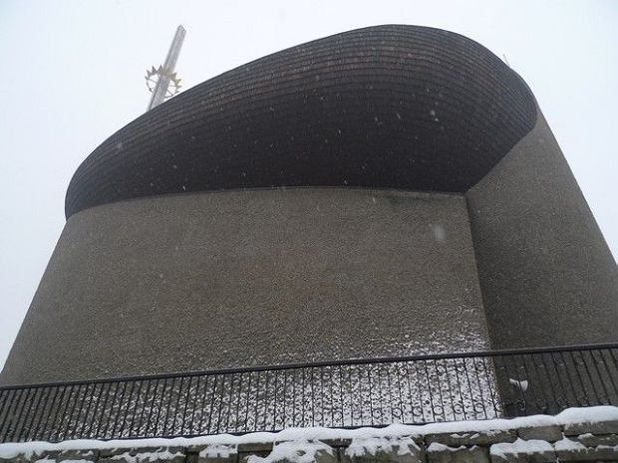
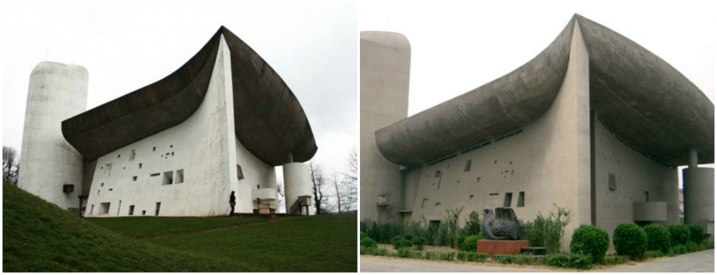
R. Markiewicz, Zabawy z prawem autorskim, Warszawa 2015, s. 83
Kościół NMP Królowej Polski w Krakowie
kaplica w Ronchamp autorstwa Le Corbusiera i kaplica w Zhengzhou (z prawej)

Slide 4
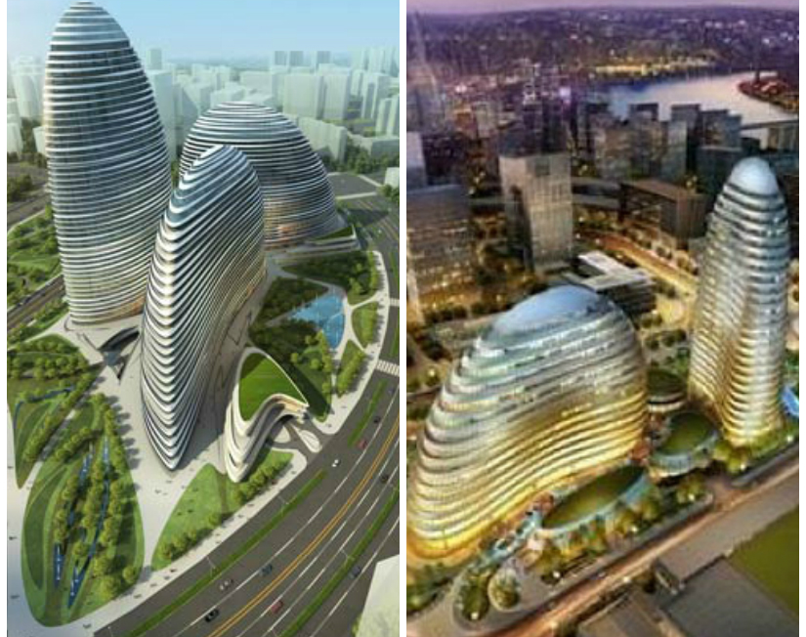
R. Markiewicz, Zabawy z prawem autorskim, Warszawa 2015, s. 85

Slide 5
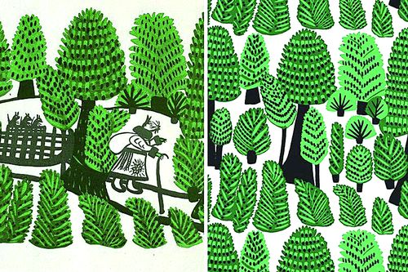

R. Markiewicz, Zabawy z prawem autorskim, Warszawa 2015, s. 90
Grafika Marii Prymachenko (z lewej), dzieło Kristiny Isoli (z prawej)
Finnair

Slide 6
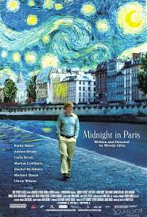
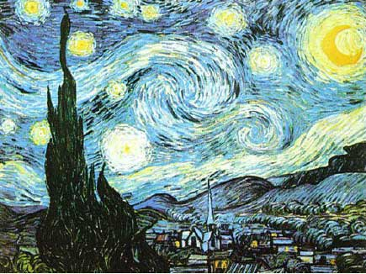
DOZWOLONY UŻYTEK Cytat
R. Markiewicz, Zabawy z prawem autorskim, Warszawa 2015, s. 95

